Slide 1

DESARROLLO E IMPLEMENTACIÓN DE UN SISTEMA BIBLIOTECARIO PARA EL CONTROL DE INVENTARIO, RESERVACIÓN DE LIBROS Y REPORTES DEL COLEGIO TÉCNICO INDUSTRIAL "FEBRES CORDERO"
TEMA:
AUTORES:
Torres Camacho Nelly Stephany
Yagual González Bella Flor

Slide 2
PLANTEAMIENTO DEL PROBLEMA
Ineficiencia en los procesos del área bibliotecaria en el Colegio Fiscal Técnico Industrial "Febres Cordero" en la ciudad Guayaquil
Problema central
Causas
Las actividades se realizan de forma manual.
Mala organización en el inventario de los libros
Perdida de tiempo en la consulta de información

Slide 3
OBJETIVO GENERAL
Desarrollar un sistema del control y gestión de entrega de libros para mejorar el servicio del área de biblioteca del Colegio Técnico Industrial " Febres Cordero" de la ciudad de Guayaquil en el periodo 2019.

Slide 4

OBJETIVOS ESPECÍFICOS
Determinar las causas que se presenta en el manejo administrativo del departamento bibliotecario para identificar las necesidades por medio de la observación, entrevista y encuestas.
Analizar las necesidades para determinar los requerimientos tecnológicos de la institución por medio de los resultados e instrumentos de recolección de datos.
Identificar las herramientas tecnológicas para la ejecución adecuada del sistema bibliotecario.

Slide 5


TÉCNICAS E INSTRUMENTOS DE INVESTIGACIÓN
* Encuesta.
* Observación.
* Entrevista

Slide 6
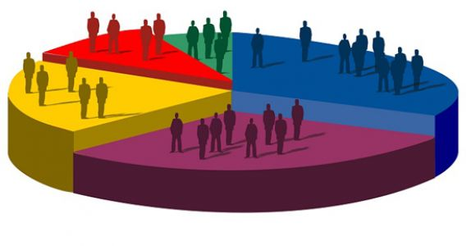
POBLACIÓN Y MUESTRA
Distribución de la población
Ítem | Descripción | Frecuencia | Porcentaje
1 | Docente | 64 | 8%
2 | Estudiante | 760 | 92%
3 | Administrador | 1 | 0%
Total |  | 825 | 100%
Muestra
Donde:
N= tamaño de la población.(825)
e= margen de error. 5%
Z= nivel de confianza. Fijado en 95%.(1.96).
Total= 262

Slide 7
ANÁLISIS DE DATOS
¿Cree usted necesario implementar un sistema bibliotecario en el Colegio Fiscal Técnico Industrial Febres Cordero?
Opciones | Respuesta | Porcentaje
Muy de acuerdo | 170 | 65%
De acuerdo | 82 | 31%
Indiferente | 10 | 4%
En desacuerdo |  | 0%
Muy en desacuerdo |  | 0%
Total | 262 | 100%
Análisis: En la encuesta realizada que el 65% señalan estar “muy de acuerdo” la población manifiesta que es necesario implementar un sistema web, mientras que el otro 4% manifiesta estar Indiferente.

Slide 8
PROPUESTA
Información de los datos de los libros
Reserva de libros
Reportes de registro libros estudiantes y libros no devueltos
Préstamos y devolución de libros
Auditoria
Documentación en PDF
Facilitar a los usuarios acceder a la información de libros (Catálogo)
Registro y control de inventario de libros

Slide 9
PROPUESTA
Objetivo General
Control de un sistema bibliotecario para el proceso de registro e inventario satisfaciendo las necesidades del Colegio Fiscal Técnico Industrial “Febres Cordero”.
Objetivos Específico
Brindar a los usuarios de manera óptima la información de consultas, registro y reportes.
Aplicar una mejor gestión en los procesos de organización de entrega de los libros.
Crear un manual de usuario para la ejecución del administrador.

Slide 10
CONCLUSIONES
La implementación de este aplicativo web influyo positivamente en la gestión de proceso, préstamos y devolución.
Agilizo los procedimientos manuales en el departamento bibliotecario del Colegio Fiscal Industrial Febres Cordero
Pruebas realizadas comprobaron que el funcionamiento de los módulos garantizara el cumplimiento de los requerimientos definidos.

